Slide 1
Welkom!
Cursus ‘Sterk met Pijn’

Slide 2

Cursus ‘Sterk met pijn’
Initiatief Samenwerkingsverband Pijnpatiënten naar één stem (SWP)
Doel van de cursus: beter leren omgaan met chronische pijn
Sleutelwoorden
Streven: iedere deelnemer neemt de regie weer in eigen hand
Ondersteunen
Eigen mogelijkheden
Zelf én samen doen

Slide 3

Swp in ‘t kort
18 patiëntenorganisaties te maken met chronische pijn
Doel: betere pijnzorg voor mensen met chronische pijn
Erkennen als zelfstandige aandoening
Voorkomen chroniciteit
Begrip bij behandelaars
Voorkomen van dóórbehandeling
Richten op wat nog wél kan
○
○

Slide 4
Chronische pijn
●
Meer dan 2 miljoen Nederlanders
Duurt langer dan 3 maanden
Soms afwezig of andere intensiteit
Vastgesteld bij vele indicaties
Veelal is pijn de hoofdaandoening,
soms een bijkomende klacht,
heel vaak de meest invaliderende factor

Slide 5

Meest voorkomende klachten
Pijn
Vermoeidheid
Energieverlies
Slaapproblemen
Stemmingswisselingen
Chronische vermoeidheid

Slide 6
Als je chronische
Pijn hebt?
Grenzen leren kennen
Vooraf keuzes maken
Activiteiten doseren
‘Nee’ durven zeggen
Dingen durven vragen
Niet alles kunnen wat je wilt, maar willen wat je kunt!

Slide 7
Cursus sterk met pijn
Beter leren omgaan met chronische pijn
Laagdrempelig
Actieve houding gevraagd
Ervaringen delen
Kan een opstapje zijn naar een revalidatieprogramma

Slide 8
Cursus duur
Totaal 10 bijeenkomsten
2 uur
na 3 maanden een
terugkombijeenkomst
1 introductiebijeenkomst
8 bijeenkomsten

Slide 9
 | Onderwerp | Bespreking
1 | Chronische pijn | Luisteren + meest voorkomende klachten
2 | Oorzaken en herkenning | Wat is chronische pijn? Tips voor u(w) omgeving
3 | Wat betekent chronische pijn hebben | Balans tussen draaglast en draagkracht
4 | Communicatie met huisarts | Hoe kunt u zorgvuldig communiceren
5 | Communicatie met jezelf en je omgeving | Wat kan ik zelf en welke hulp vraag ik
6 | Kijken naar je eigen mogelijkheden | Doelen stellen, mogelijkheden zoeken
7 | Partnerbijeenkomst | Wat betekent chronische pijn voor uw partner
8 | En nu verder … | Wat kan ik zelf doen en wat neem ik mee

Slide 10
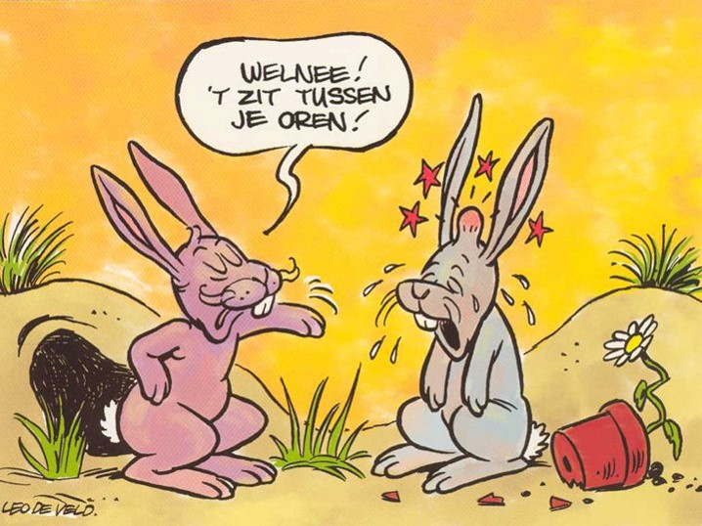
Oorzaak
-
herkenning

Slide 11
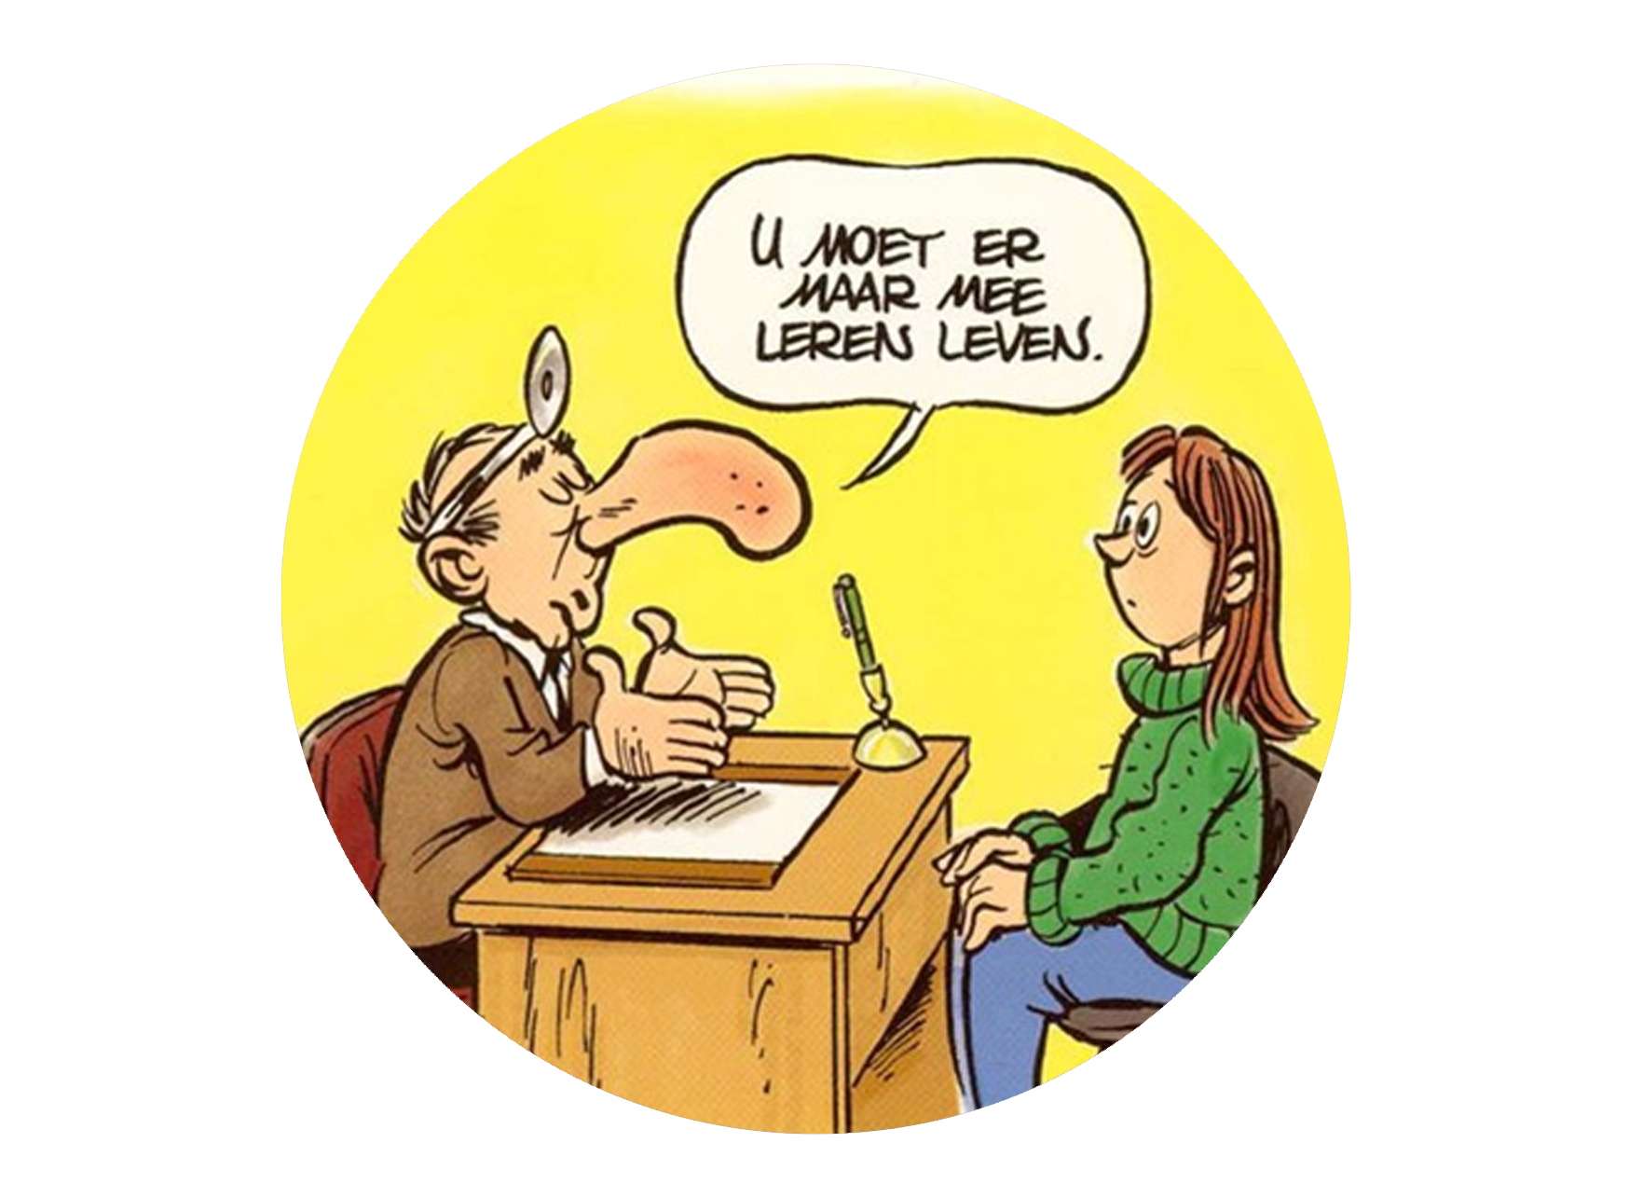
Zorgvuldig communiceren met uw arts

Slide 12
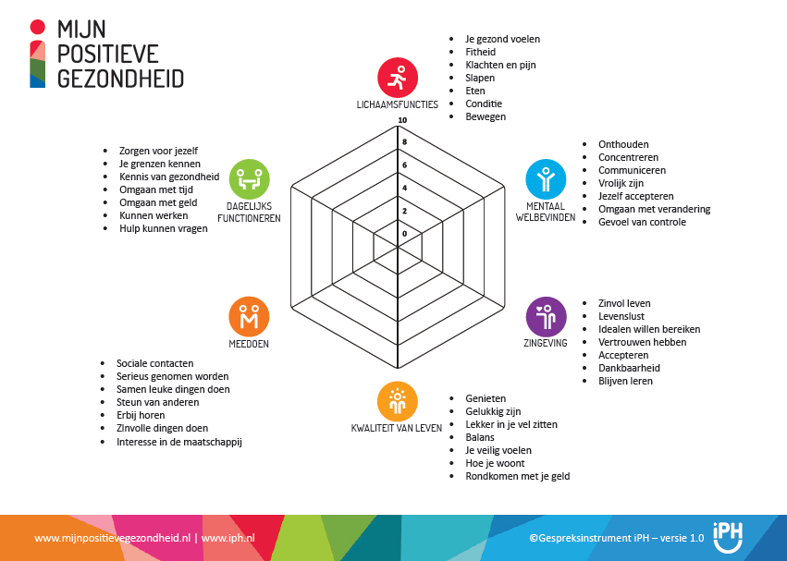
Notes:
Draaglast: extern (pijn, vermoeidheid, beperkingen door pijn)
Draagkracht: bepaald door je mogelijkheden om stress, belasting te voorkomen (leefgewoonten, assertiviteit, omgeving)
Hoe kun je je draaglast verminderen en draagkracht vergroten?
Open de flipover

Slide 13
Van elkaar leren
Stappen zetten naar
zelfredzaamheid
Nieuwe wegen ontdekken
Echt vormgeven aan
leven met chronische pijn
In beweging komen of
blijven
Wat biedt
de cursus?

Slide 14
Wat kunt u zelf doen?
○ Actief zoeken hoe om te gaan met klachten
○ Acceptatie
○ Goede dagindeling
○ Energie verdelen
○ Eigen tempo aanhouden
○ Contact met lotgenoten

Slide 15
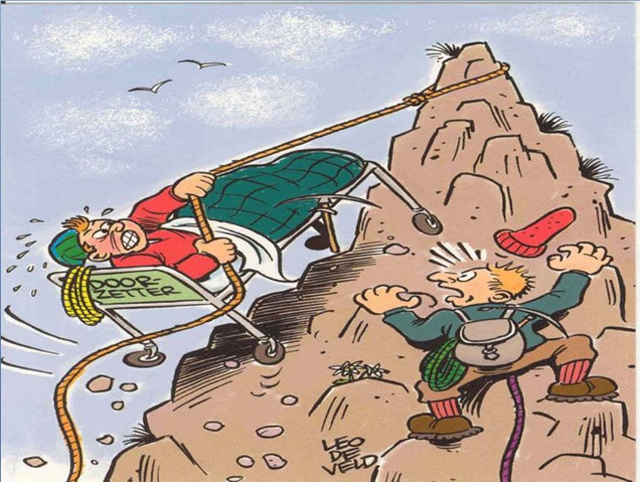
Wat kan ik?
Wat is
Haalbaar?

Slide 16
Ins
&
outs
Ervaringsdeskundige begeleiders
Deelnemers: min. 6 – max. 10
Oefeningen voor thuis
Kosten 60 euro
Voorwaarde is lidmaatschap van een van de aangesloten organisaties

Slide 17
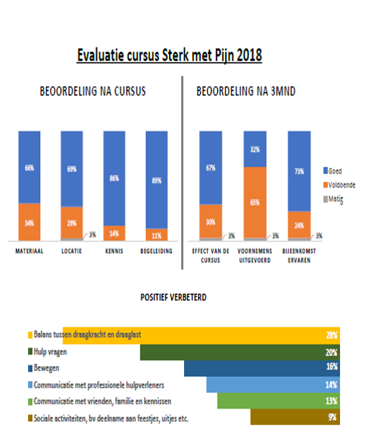

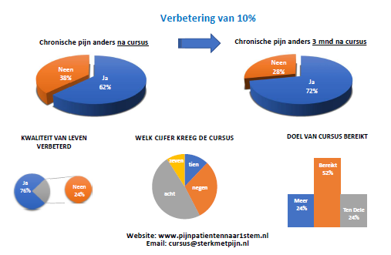

Slide 18
Contact
Samenwerkingsverband
Pijnpatiënten naar één stem
info@pijnpatientennaar1stem.nl
www.pijnpatientennaar1stem.nl
Aanmelden/info cursus
cursus@sterkmetpijn.nl

